Slide 1
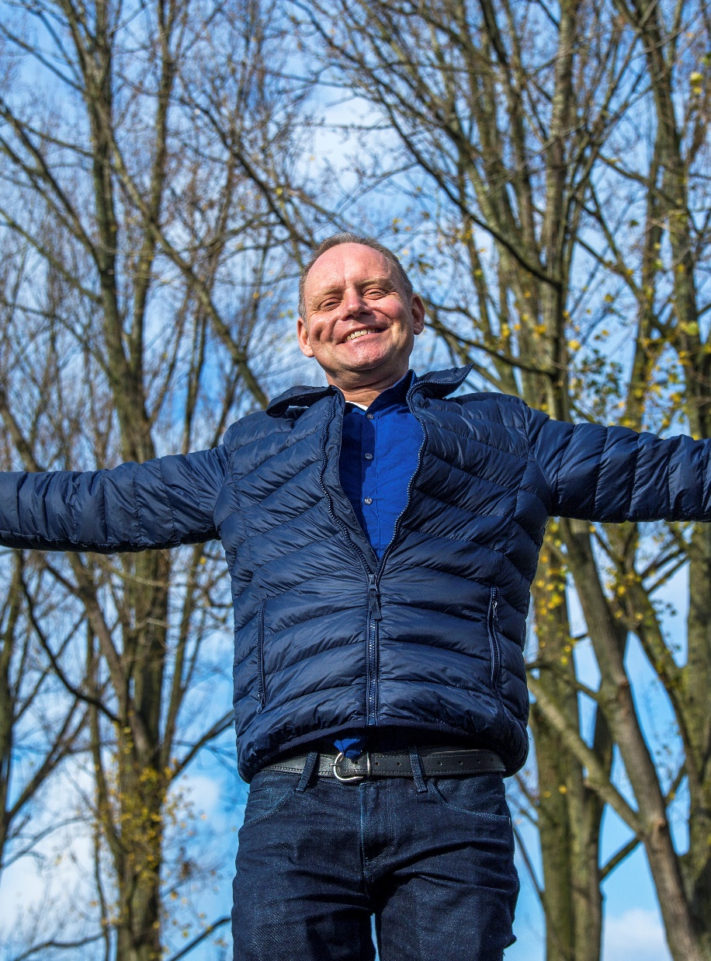
Uw zorg, uw regie
Lian Trapman

Slide 2

Bekend verhaal?

Slide 3
Oorzaken
Arts
Tijd
Onbekendheid multi-dimensionele zorg in praktijk
Moeite met starten gesprek over kwetsbare onderwerpen
Patiënt
Spanning voor/tijdens consult
Onbekendheid van mogelijkheden zorg en zorgverleners

Slide 4
Wetenschappelijke onderbouwing
Zorgverleners:
Zeer gemotiveerd voor passende zorg
Weerhouden door; tekort aan kennis en vaardigheden
Tijd
Patiënt en naasten:
Behoefte aan meer informatie
En hulp bij navigeren door zorglandschap
Gevoel van controle ontbreekt vaak

Slide 5
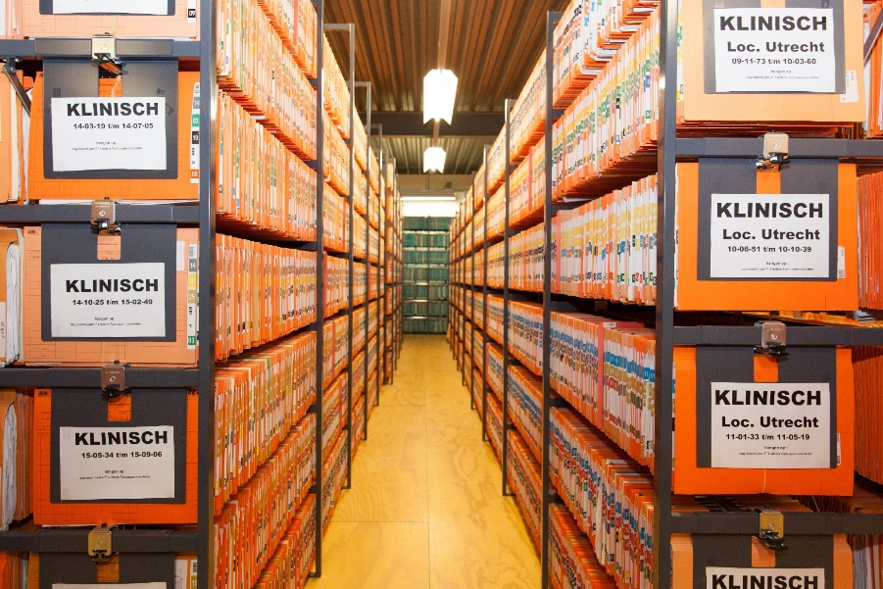
Notities en brieven
Veelal uitslagen, ziekte-specifiek
Wel lichamelijke klachten, niet sociaal/psychisch of levensvragen
Wat is kwaliteit van leven voor deze specifieke patiënt?

Slide 6
Multidimensionele zorg
Lichamelijk
Sociaal
Psychisch
Levensvragen
Pijn, benauwdheid
Partner zijn
Moeder of oma zijn
Depressie
Angst
Nuttig voelen

Slide 7
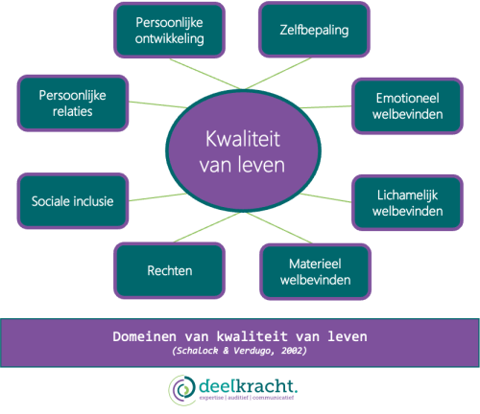
Kwaliteit van leven
Theoretisch
Kwaliteit van leven
Hoe tevreden ben je over de verschillende aspecten van leven, zowel objectief als subjectief.
Gezondheid-gerelateerde kwaliteit van leven
Hoe tevreden ben je over je welzijn in relatie tot gezondheid, ziekte en medische omstandigheden.
Lichamelijk
Sociaal
Psychisch
Levensvragen

Slide 8
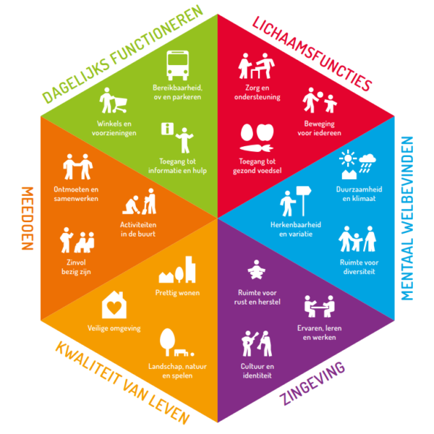
Positieve gezondheid

Slide 9
verschillend
Per leeftijd
Per levensfase
Per ziekte
Per geslacht
Afhankelijk van individuele geschiedenis
Waarden

Slide 10
Passende zorg
Zorg wordt duurder
Persoon gecentreerde zorg
Doel: Zorg goed, toegankelijke en betaalbaar te houden
Hoe?
Komt samen met patiënt tot stand
Is waarde-gedreven (winst in gezondheid tegen een redelijke prijs)
Juiste zorg op juiste plek
Gaat niet over ziekte, maar over gezondheid

Slide 11
Wat kan je als patiënt (en partner) zelf doen?

Slide 12
voorbereiding
Hoe gaat het met mij?
Wat vind ik belangrijk?
Hoe bespreek ik dit met m’n zorgverlener?

Slide 13
Hoe gaat het met mij?
Vragenlijst positieve gezondheid
Utrecht symptoom dagboek
Mijnkwaliteitvanleven.nl -> stopt 31 dec

Slide 14
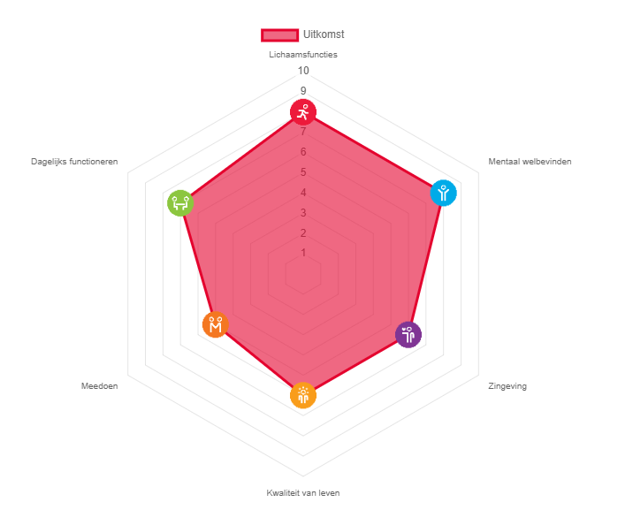
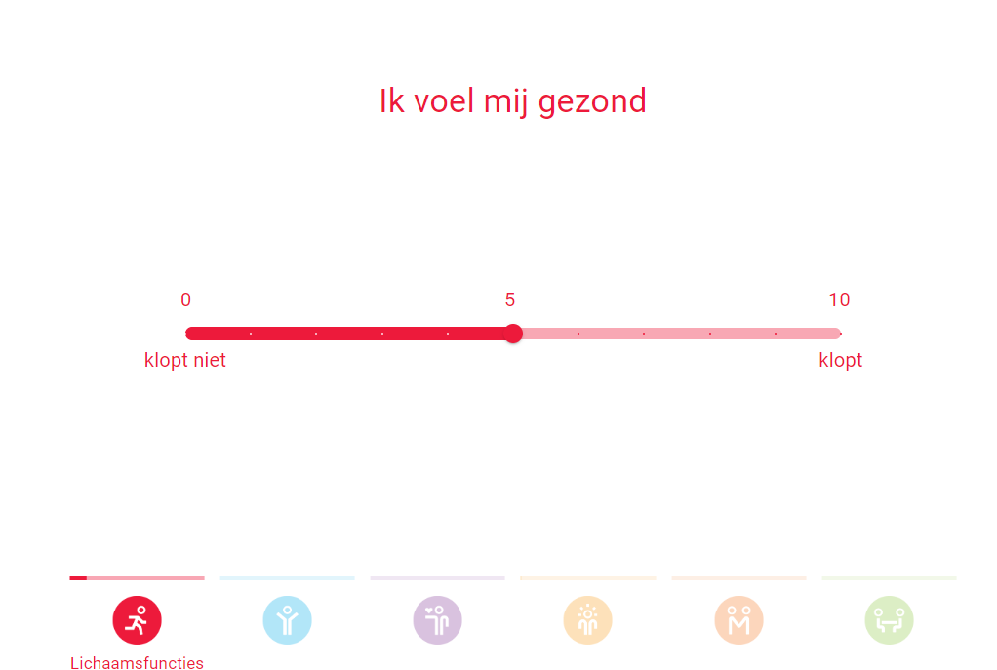
Vragenlijst positieve gezondheid
www.mijnpositievegezondheid.nl
Verschillende opties:
  Eenvoudig, volwassen, kind, engels
10-15 minuten

Slide 15
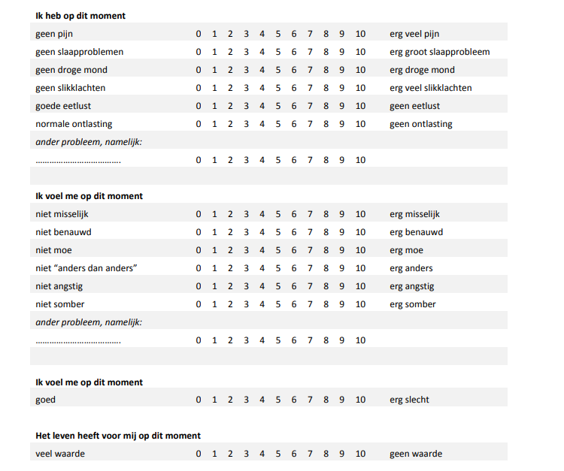
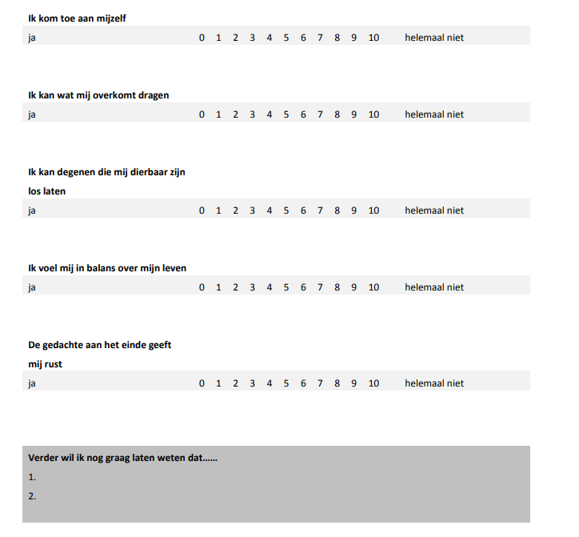
Utrecht symptoom dagboek
Papieren vragenlijst
In app
5-10 minuten

Slide 16
Wat vind ik belangrijk?
Kiezen en delen spel
Waardenkaartjes
Persoonlijk zorgplan longfibrose
Watertoedoet.info

Slide 17

Kiezen en delen - spel
overpalliatievezorg.nl/kiezenendelen
Digitaal en fysiek
Keuze uit verschillende kaart-opties
Alleen spelen, of met andere (veilig en vertrouwd)
Gesprek op gang brengen op een losse manier

Slide 18

Waarden-kaartjes
Principes en overtuigingen in gedrag & beslissingen
Kaartenspel (te kopen of digitaal printen)
Voor jezelf om inzicht te krijgen, of samen met partner
Voorbeeld:
  Maak een top 10 van kaarten,
  order deze op volgorde,
  Bedenk/bespreek hoe deze waarden nu in jouw leven spelen, en of dit naar wens is
  Is er iets qua zorg of behandeling die anders zou moeten of kunnen om dit te verbeteren?
Discipline
Loyaliteit
Vrijheid
Onafhankelijkheid
Vindingrijkheid

Slide 19
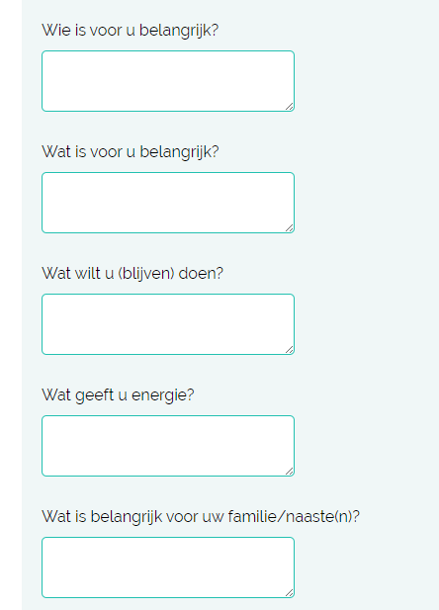
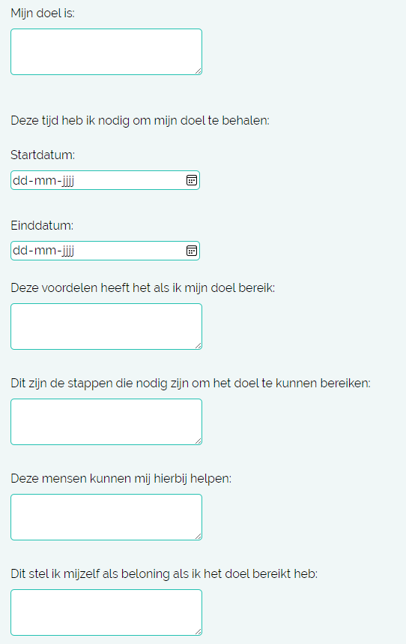
Persoonlijk zorgplan longfibrose
Informatie over ziekte en behandeling
Ruimte voor eigen vragen en doelen
Hulpmiddel voor gesprek met zorgverleners

Slide 20
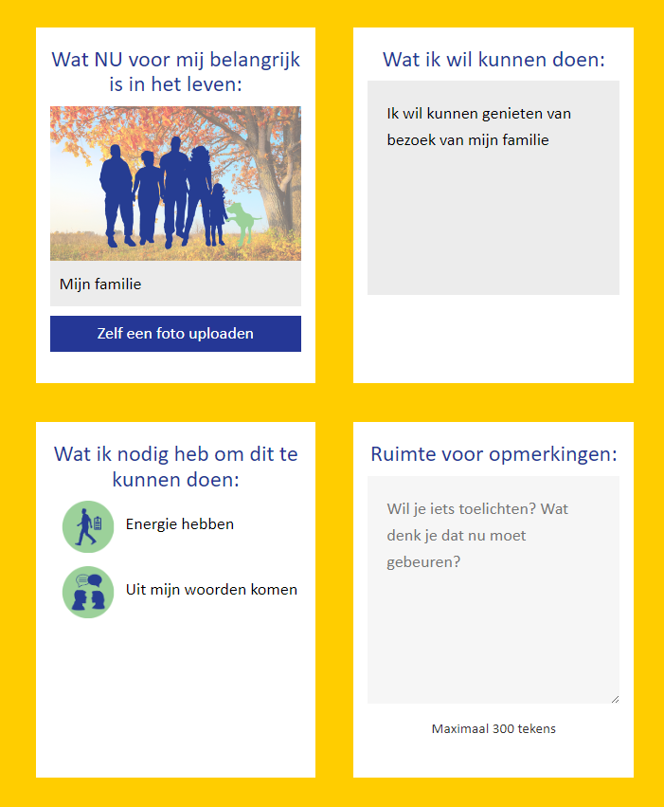
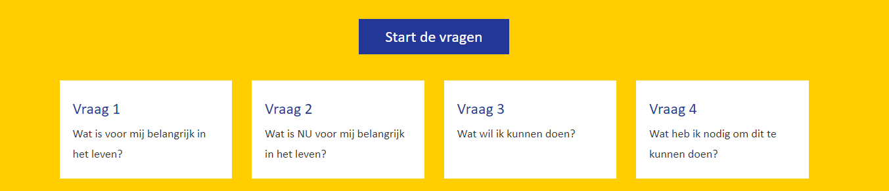
Wat er toe doet
www.watertoedoet.info
Helpt bij bepalen wat voor jou belangrijk is
4 vragen

Slide 21
Hoe bespreek ik dit met m’n zorgverlener?
Voorbereiden van afspraak
Rondom beslissingen: 3 goede vragen

Slide 22
Voorbereiden afspraak
Verzamel vragen op papier
Lees het verslag van de vorige afspraak ( indien behoefte)
Houd eventueel een klachten-dagboek bij
Weet wat voor jou belangrijk is
Neem iemand mee (2 onthouden meer dan 1)
  Kan deze niet mee? Bel deze tijdens het consult
Heb je veel vragen? Stuur deze van te voren naar de arts, zodat hij deze kan voorbereiden

Slide 23
Tijdens het gesprek
Vraag om uitleg wanneer iets niet duidelijk is (bv medische termen
Stel uw vragen op een gunstig moment, niet bij het verlaten van de kamer
Bespreek wat voor u belangrijk is
Vraag informatie op papier
Bespreek wie uw contactpersoon is tot de volgende afspraak
Neem voldoende tijd om na te denken over voorgestelde onderzoeken of behandelingen
?

Slide 24
3 goede vragen
Wat zijn mijn opties?
Wat zijn de voordelen en nadelen?
Wat betekent dat voor mijn situatie?

Slide 25
Zo kan het ook!

Slide 26

Heb LEF

Slide 27
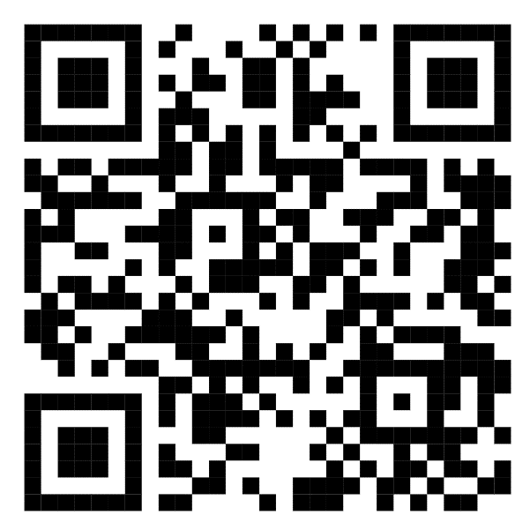
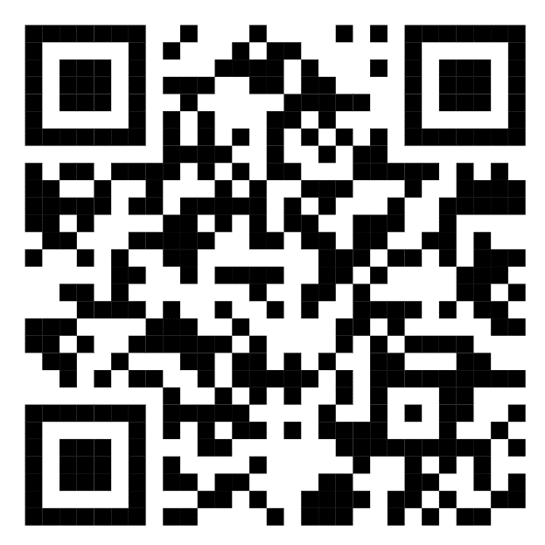
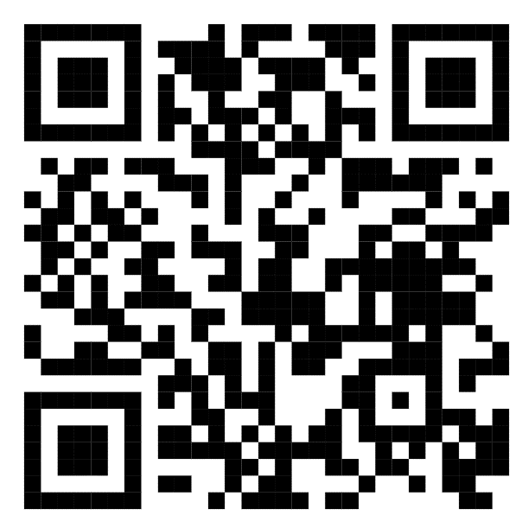
QR-codes voor tools
Positieve gezondheid vragenlijst:
Utrecht symptoom dagboeken
Kiezen en delen

Slide 28
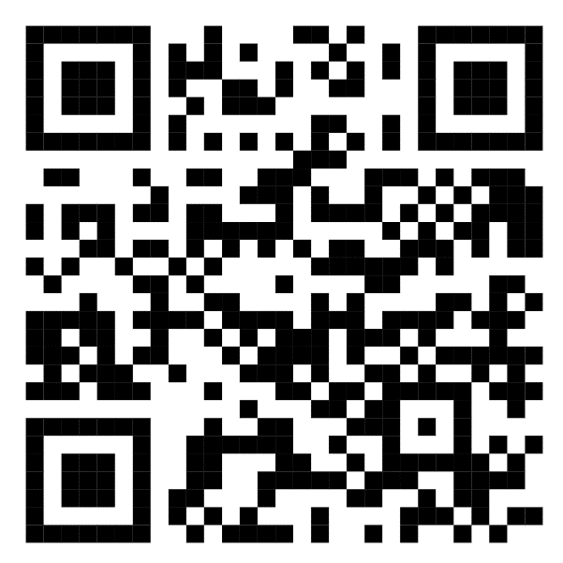
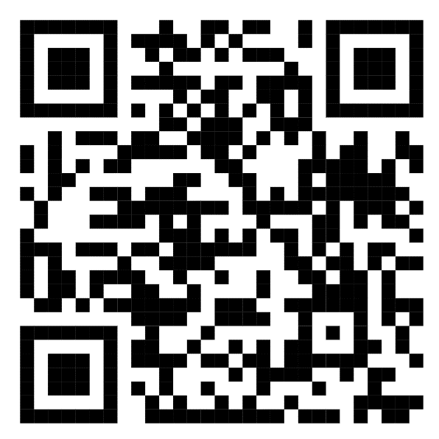
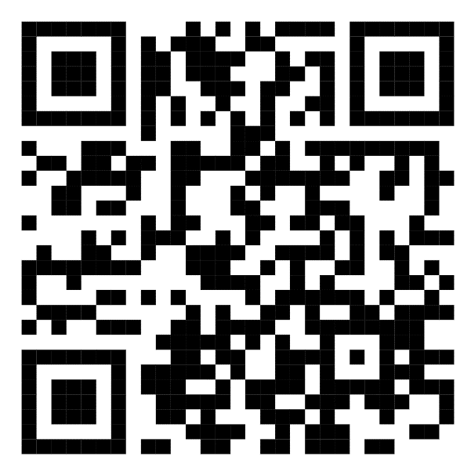
QR-codes voor tools
Kernwaarden
Persoonlijk zorgplan longfibrose
Wat er toe doet

Slide 29
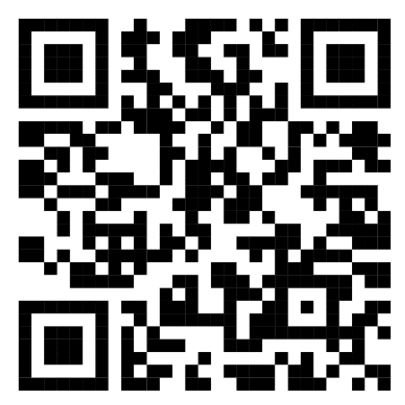
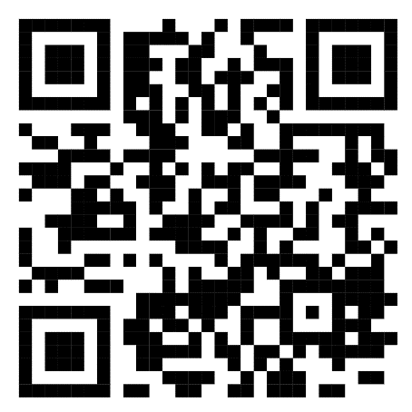
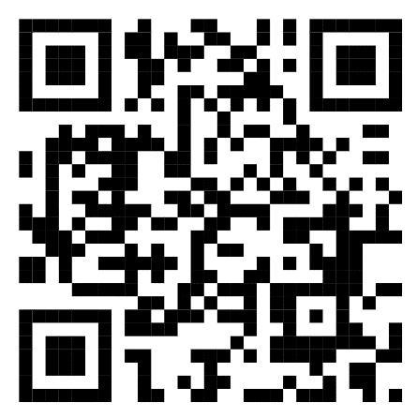
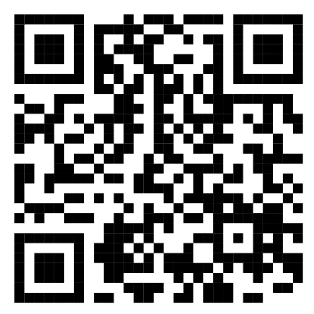
Praktische tools
CNV gids
Folder praktisch regelen
Zorg van gemeente
Centrum voor levensvragen
Of vraag medisch maatschappelijk werk

